Slide 1
Calibração
Phoenix

Slide 2
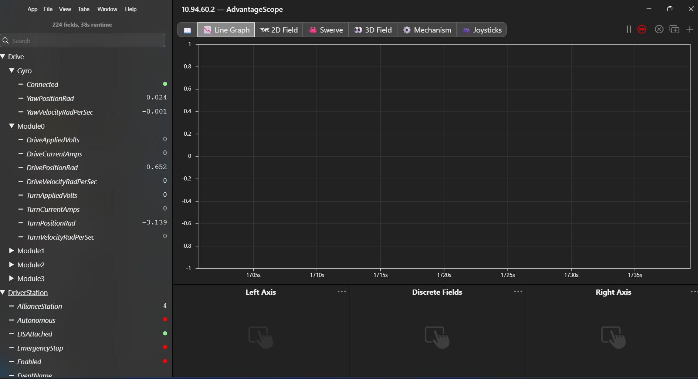

Slide 3
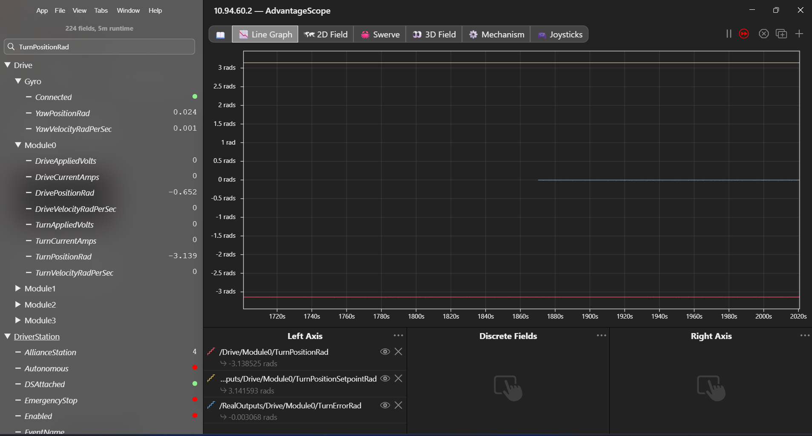

Slide 4

Turn

Slide 5
Com o robô suspenso, faça:
Habilite Teleop.
Joystick esquerdo para frente e segure aproximadamente 2 segundos.
Depois joystick esquerdo para direita e segure 2 segundos.
Volte para frente.
Repita isso umas 3 vezes.
Desabilite e tire um print do gráfico inteiro.
Envie para uma IA para ela te dar um diagnostico.

Slide 6
O que cada curva vai mostrar
TurnSetpoint "Quero que a roda vá para 1.57 rad (90°)"
↓
Steer gira
↓
TurnPositionRad "Estou atualmente em 1.55 rad"
↓
TurnErrorRad "Meu erro é 0.02 rad"

Slide 7
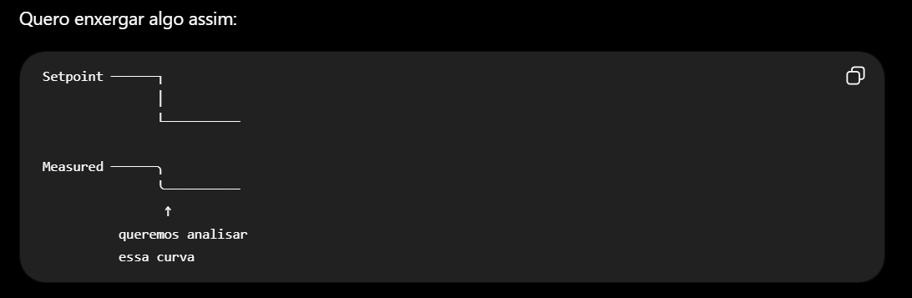
Como analisar
Vermelho = TurnPositionRad posição REAL do módulo
Amarelo = TurnPositionSetpointRad posição que PEDIMOS
Azul = TurnErrorRad diferença entre pedido e real

Slide 8
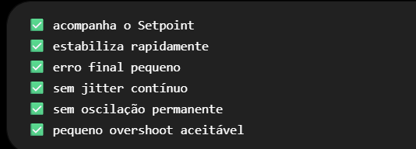
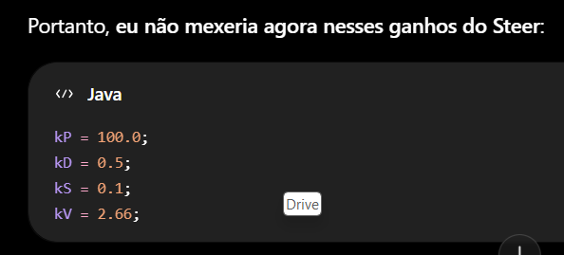
Analise da IA

Slide 9
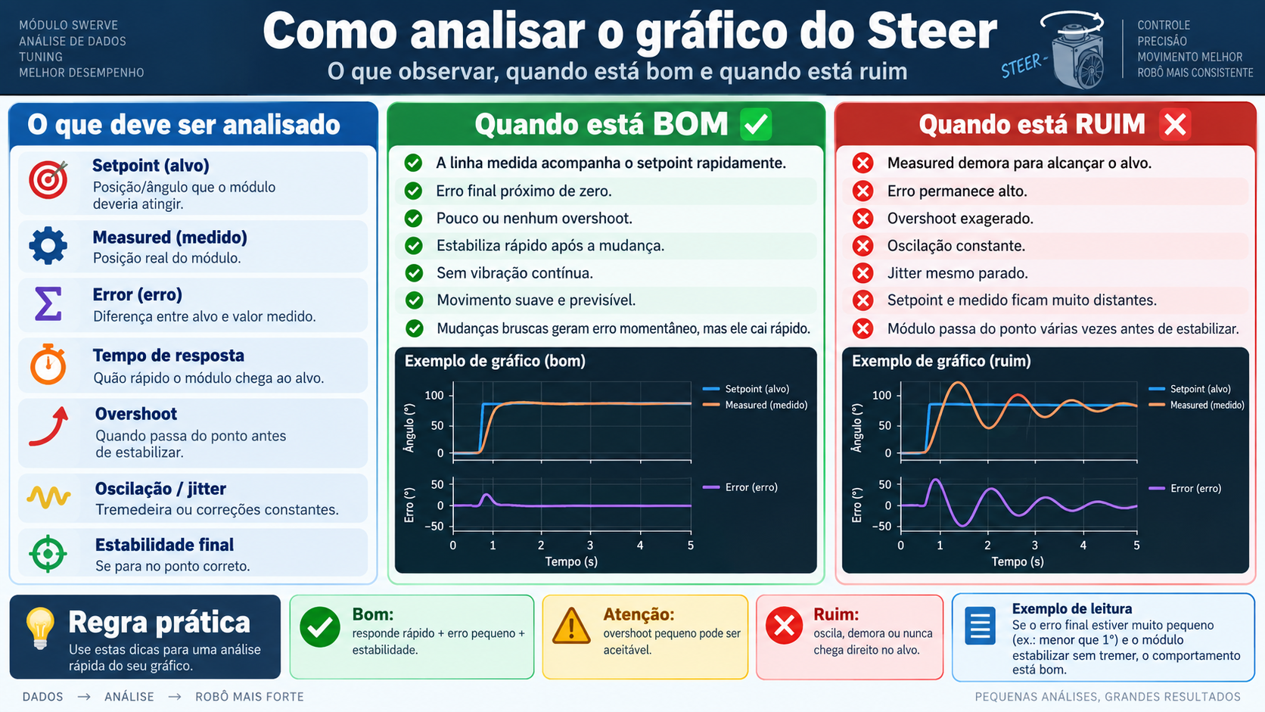

Slide 10
Drive

Slide 11
AdvantageScope
Setpoint
→ velocidade que queremos na roda
Measured
→ velocidade que a roda realmente atingiu
Error
→ diferença entre as duas
DriveVelocitySetpoint
DriveVelocityMeasured
DriveVelocityError

Slide 12
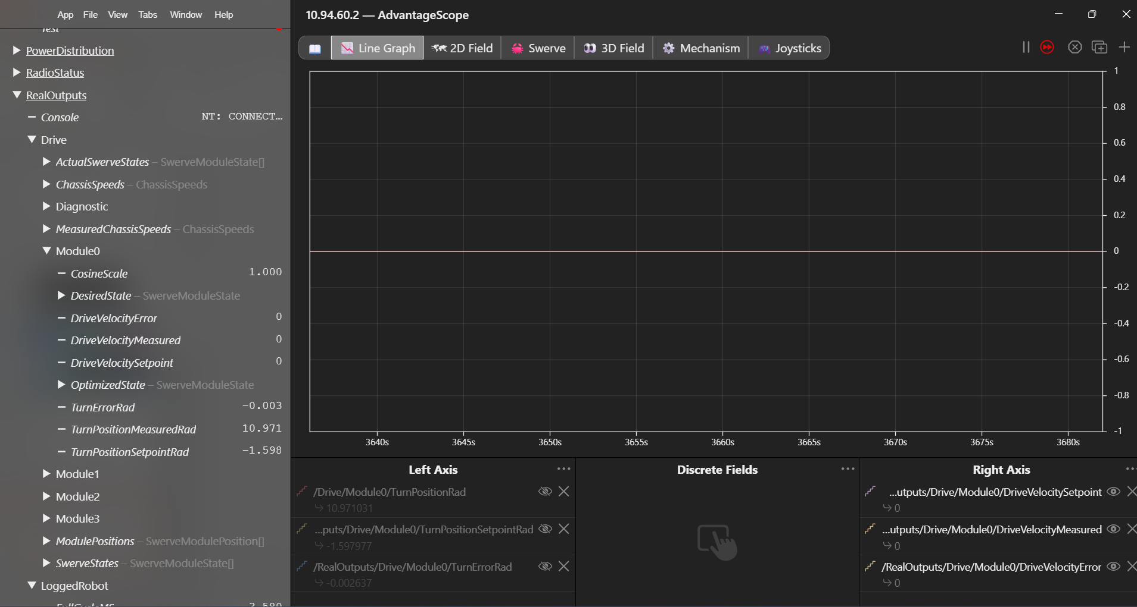

Slide 13

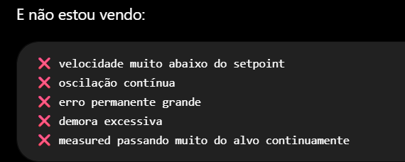
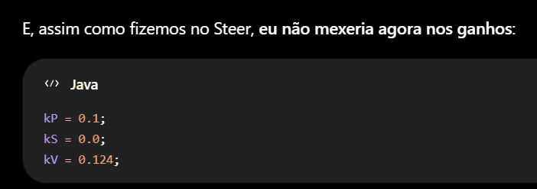
Analise da IA

Slide 14
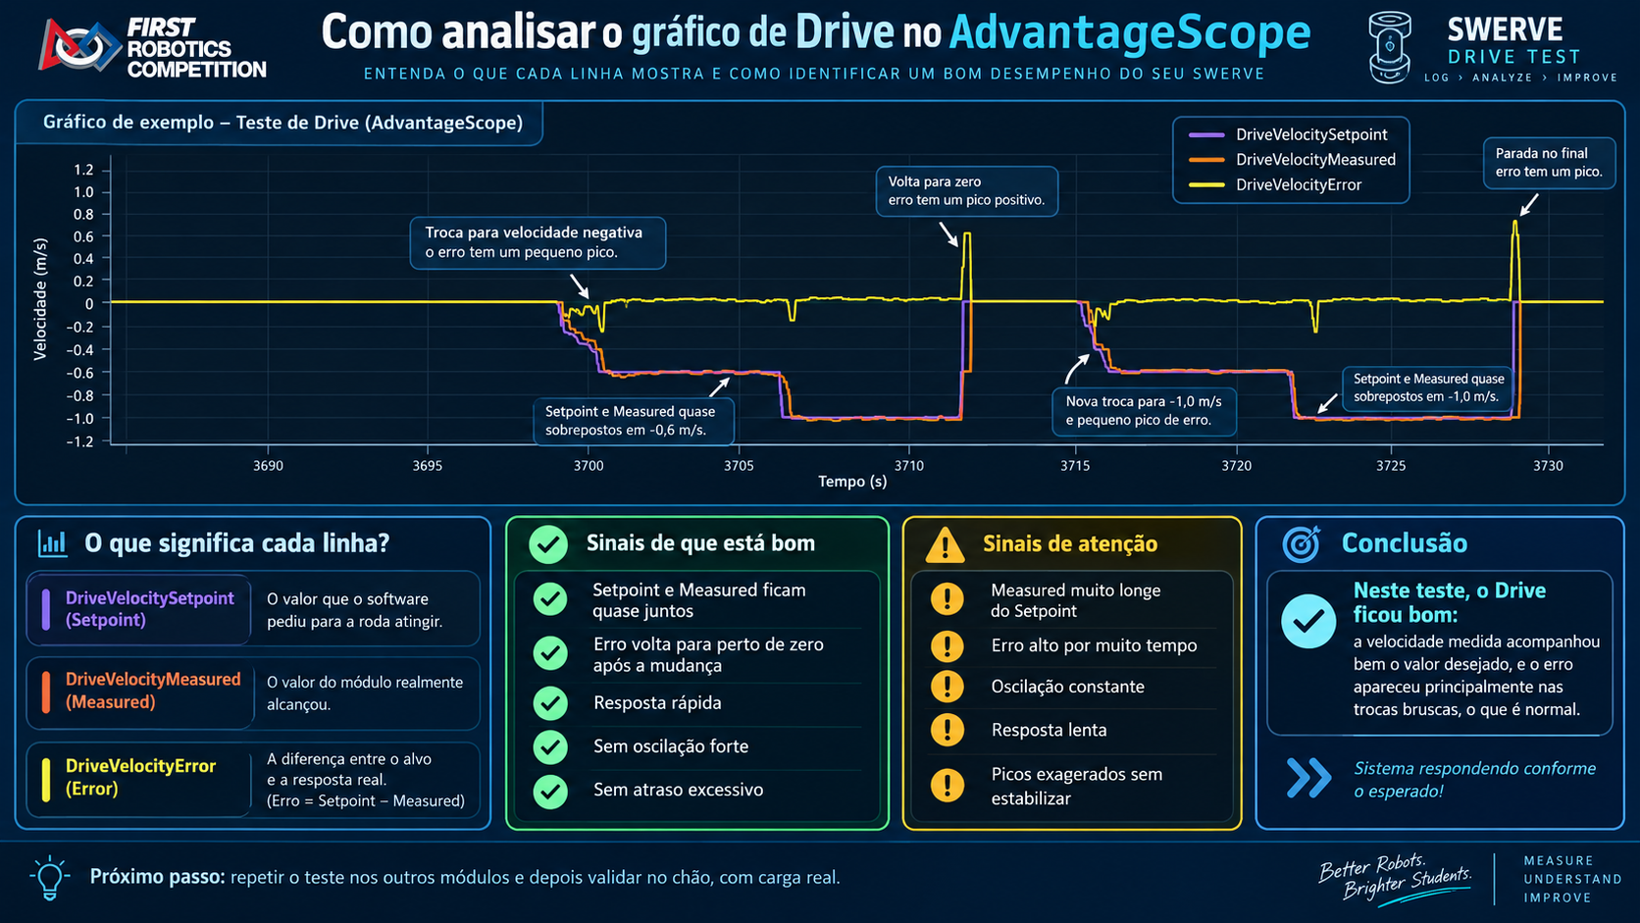

Slide 15

Analisando todos os módulos

Slide 16
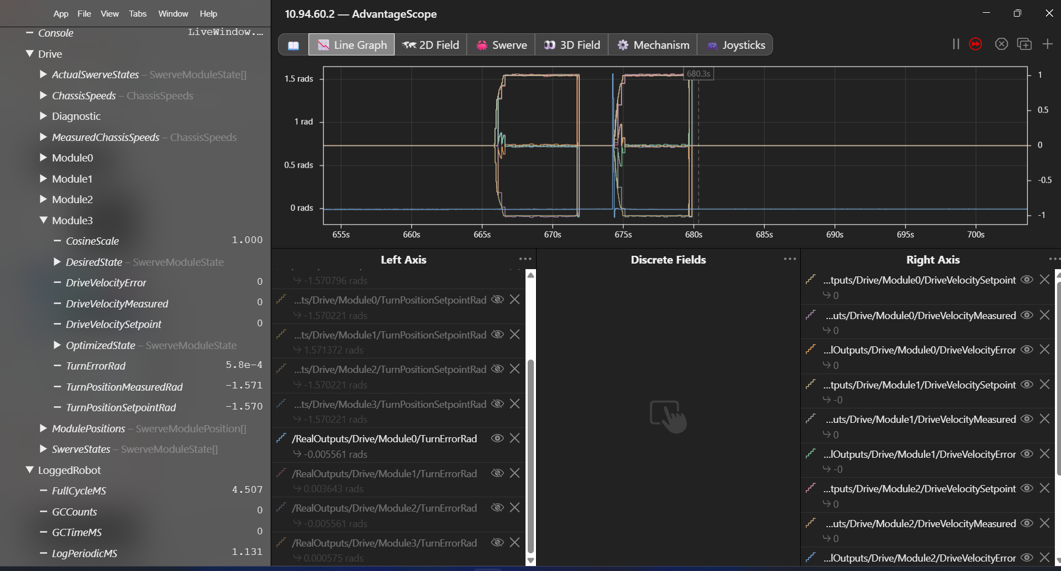

Slide 17
Realize o teste de um por vez
Faça os testes para cada modulo
Depois realize os testes de todos

